Slide 2
BÀI 10. CÔNG THỨC PHÂN TỬ
HỢP CHẤT HỮU CƠ

Slide 3
BÀI 10. CÔNG THỨC PHÂN TỬ
HỢP CHẤT HỮU CƠ
XÁC ĐỊNH PHÂN TỬ KHỐI CỦA HỢP CHẤT HỮU CƠ
CÔNG THỨC PHÂN TỬ HỢP CHẤT HỮU CƠ
LUYỆN TẬP
I
II
III

Slide 4
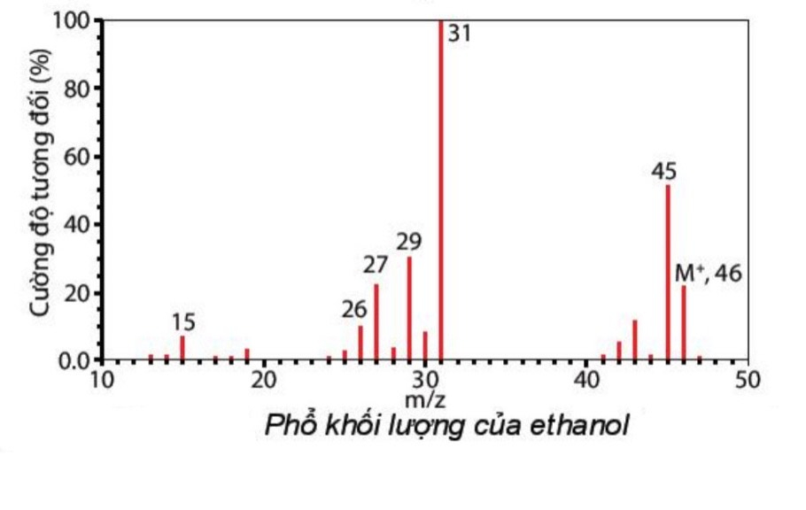
I. XÁC ĐỊNH PHÂN TỬ KHỐI CỦA HỢP CHẤT HỮU CƠ
Peak

Slide 5
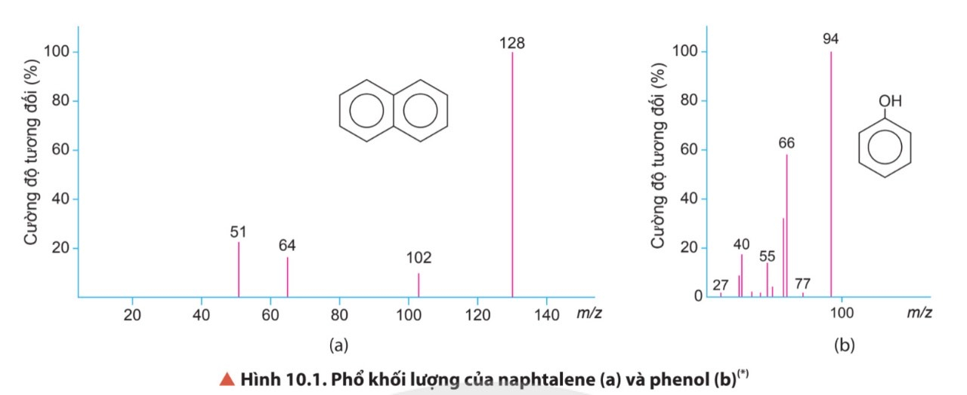
I. XÁC ĐỊNH PHÂN TỬ KHỐI CỦA HỢP CHẤT HỮU CƠ
Quan sát Hình 10.1, xác định giá trị phân tử khối của naphtalene và phenol. Biết phân tử khối tương ứng với peak có cường độ tương đối lớn nhất hiển thị trên phổ khối lượng.

Slide 6

I. XÁC ĐỊNH PHÂN TỬ KHỐI CỦA HỢP CHẤT HỮU CƠ
Kết luận:
Phổ khối lượng có thể cho thông tin về phân tử khối của hợp chất hữu cơ thông qua mảng ion phân tử thường ứng với tín hiệu có giá trị m/z lớn nhất.

Slide 7
II. CÔNG THỨC PHÂN TỬ HỢP CHẤT HỮU CƠ
Khái niêm:
Công thức phân tử cho biết số nguyên tử của các nguyên tố có trong phân tử.
VD: Methane (CH₄); ethylene ( C₂H₄) ……..

Slide 8
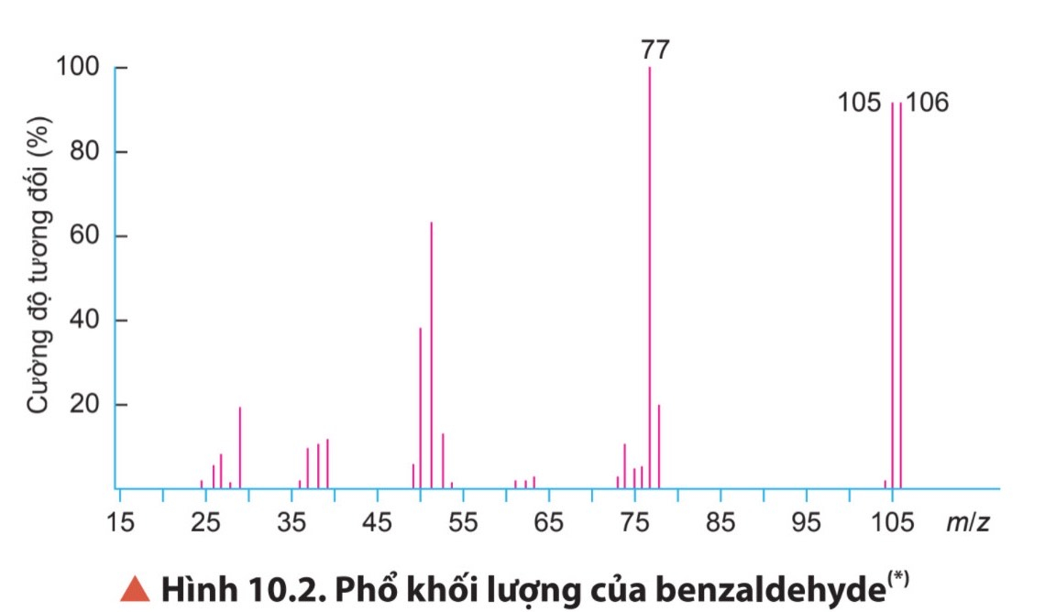
II. CÔNG THỨC PHÂN TỬ HỢP CHẤT HỮU CƠ
2. Lập công thức phân tử hợp chất hữu cơ từ dữ liệu phân tích nguyên tố và phân tử khối:
VD: Phân tích nguyên tố của hợp chất benzaldehyde cho kết quả: 79.25% C; 5,66 % H và 15,09% O về khối lượng. Phân tử khối của hợp chất này được xác định thông qua kết quả phổ khối lượng với peak ion phân tử có giá trị m/z. Hãy xác định công thức phân tử của benzaldehyde.
Từ phổ khối lượng, làm thế nào để xác định được phân tử khối của hợp chất hữu cơ cần khảo sát?

Slide 9
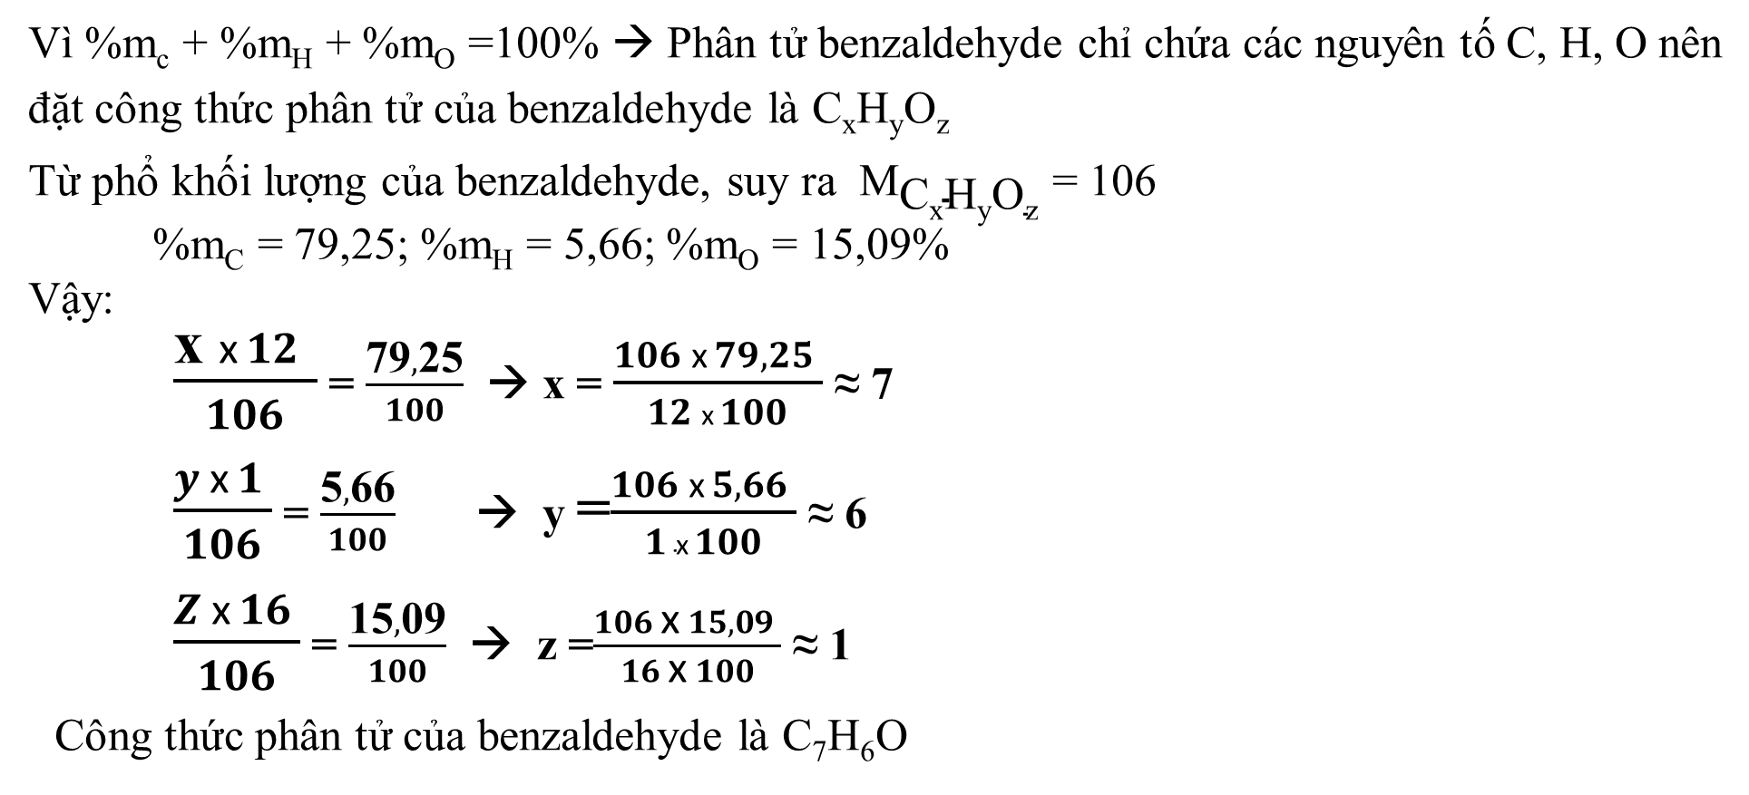
II. CÔNG THỨC PHÂN TỬ HỢP CHẤT HỮU CƠ
2. Lập công thức phân tử hợp chất hữu cơ từ dữ liệu phân tích nguyên tố và phân tử khối:
Vì %m_{c} + %m_{H} + %m_{O} =100% → Phân tử benzaldehyde chỉ chứa các nguyên tố C, H, O nên đặt công thức phân tử của benzaldehyde là C_{x}H_{y}O_{z}
Từ phổ khối lượng của benzaldehyde, suy ra ${\text{M}}_{\text{C}\text{x}\text{H}\text{y}\text{O}\text{z} }$= 106
%m_{C} = 79,25; %m_{H} = 5,66; %m_{O} = 15,09%
Vậy:
$\frac{\text{x} \text{x} 12 }{106}$ = $\frac{\text{79},\text{25}}{100}$ → x = $\frac{106 \text{x} 79,25 }{12 \text{x} 100}$ ≈ 7
$\frac{y \text{x} 1 }{106}$ = $\frac{\text{5},\text{66}}{100}$ → y =$\frac{106 \text{x} 5,66 }{1 \text{x} 100}$ ≈ 6
$\frac{Z \text{x} 16 }{106}$ = $\frac{\text{1}\text{5},\text{09}}{100}$ → z =$\frac{106 \text{x} 15,09 }{16 \text{x} 100}$ ≈ 1
Công thức phân tử của benzaldehyde là C₇H₆O

Slide 10
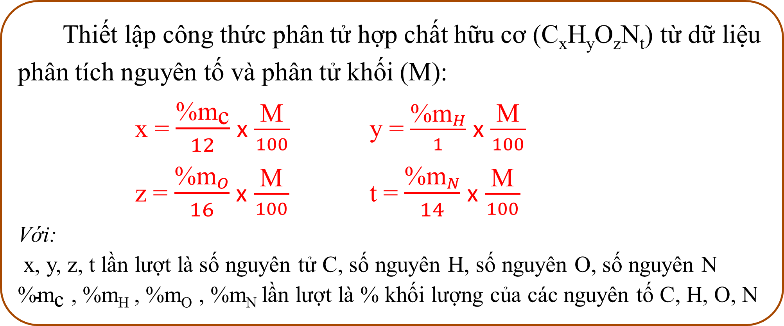
II. CÔNG THỨC PHÂN TỬ HỢP CHẤT HỮU CƠ
2. Lập công thức phân tử hợp chất hữu cơ từ dữ liệu phân tích nguyên tố và phân tử khối:
Thiết lập công thức phân tử hợp chất hữu cơ (C_{x}H_{y}O_{z}N_{t}) từ dữ liệu phân tích nguyên tố và phân tử khối (M):
x = $\frac{{\text{\%}\text{m}}_{\text{c}}}{12}$ x $\frac{ \text{M} }{100}$ y = $\frac{{\text{\%}\text{m}}_{H}}{1}$ x $\frac{ \text{M} }{100}$
z = $\frac{{\text{\%}\text{m}}_{O}}{16}$ x $\frac{ \text{M} }{100}$ t = $\frac{{\text{\%}\text{m}}_{N}}{14}$ x $\frac{ \text{M} }{100}$
Với:
x, y, z, t lần lượt là số nguyên tử C, số nguyên H, số nguyên O, số nguyên N
${\text{\%}\text{m}}_{\text{c}}$ , %m_{H} , %m_{O} , %m_{N} lần lượt là % khối lượng của các nguyên tố C, H, O, N

Slide 11
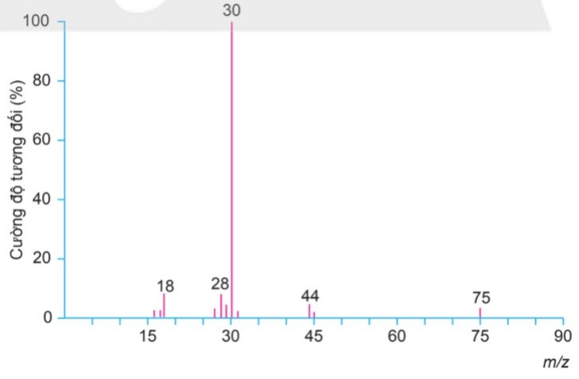
II. CÔNG THỨC PHÂN TỬ HỢP CHẤT HỮU CƠ
Bài tập vận dụng :
Một hợp chất hữu cơ Y có 32% C; 6,67% H; 18,67% N về khối lượng, còn lại là O. Phân tử khối của hợp chất này được xác định thông qua kết quả phổ khối lượng với peak ion phân tử có giá trị m/z lớn nhất. Lập công thức phân tử của Y.

Slide 12
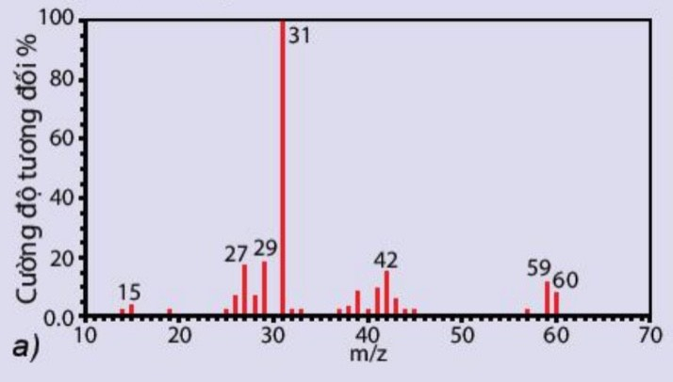
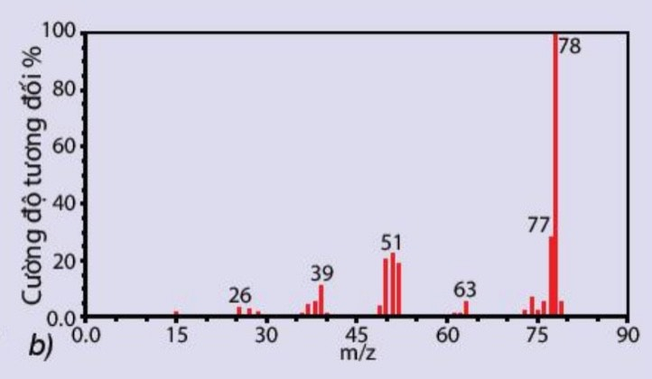
III. LUYỆN TẬP
Câu 1:Xác định giá trị phân tử khối của các hợp chất có phổ khối lượng sau:
Phổ khối lượng A (a) và B (b)

Slide 13
III. LUYỆN TẬP
Câu 2: Acetone là một hợp chất hữu cơ dùng để làm sạch dụng cụ trong phòng thí nghiệm, tẩy rửa sơn móng tay và là chất đầu của quá trình tổng hợp hữu cơ. Kết quả phân tích nguyên tố của acetone như sau 62,07% C, 27,59% O về khối lượng, còn lại là hydrogen. Phân tử khối của acetone được xác định thông qua phổ khối lượng với peak ion phân tử có giá trị m/z lớn nhất bằng 58. Lập công thức của acetone.

Slide 14
III. LUYỆN TẬP
Câu 3: Chất hữu cơ X được sử dụng khá rộng rãi trong ngành y tế với tác dụng chống vi khuẩn, vi sinh vật. Kết quả phân tích nguyên tố X như sau 52,17% C, 13,04% H về khối lượng, còn lại là oxygen. Phân tử khối của X được xác định thông qua phổ khối lượng peak ion có giá trị m/z lớn nhất bằng 46. Lập công thức phân tử của X.

Slide 15
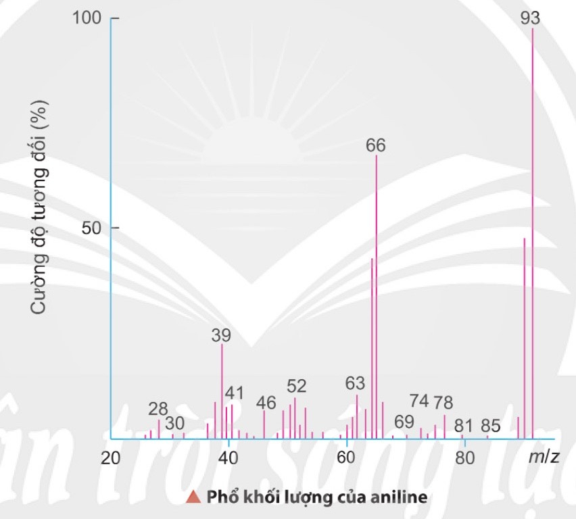
III. LUYỆN TẬP
Câu 4: Aniline là hợp chất quan trọng trong công nghiệp phẩm nhuộm sản xuất polymer. Kết quả phân tích nguyên tố aniline như sau 77,42% C, 7,53% H về khối lượng còn lại là Nitrogen.
Phân tử khối của Aniline được xác định trên phổ khối lượng tương ứng với peak có cường độ tương đối mạnh nhất. Lập công thức của Aniline.

Slide 16


